Slide 1
Kvíz z exkurzie v Bratislave
Mgr. Dávid Lorenc et al.

Slide 2
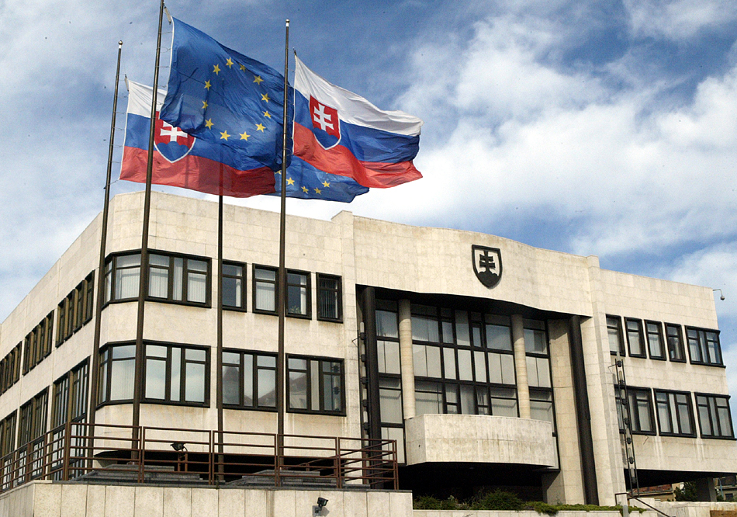
1. Ako sa volá budova, ktorú vidíš v pozadí?

Slide 3
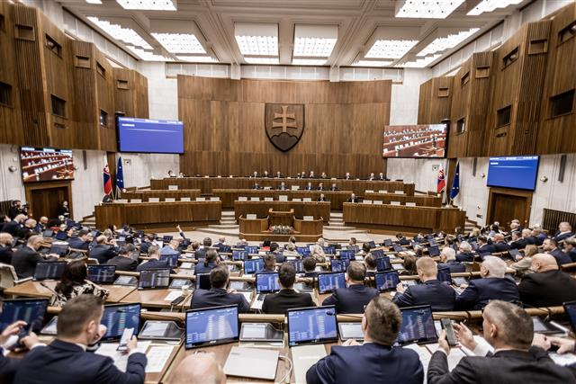
2. Aký je celkový počet poslancov v NR SR?

Slide 4
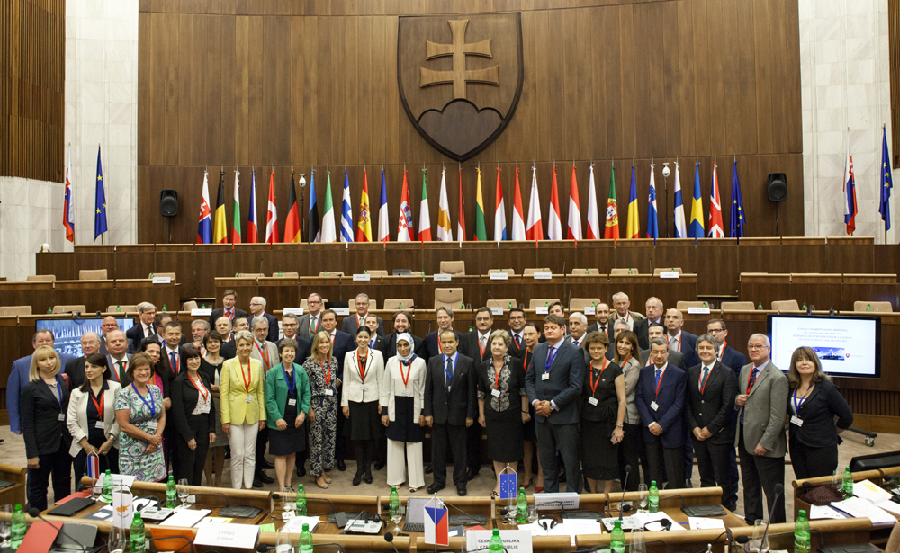
3. Ktoré 3 strany tvoria aktuálnu vládnu koalíciu?

Slide 5
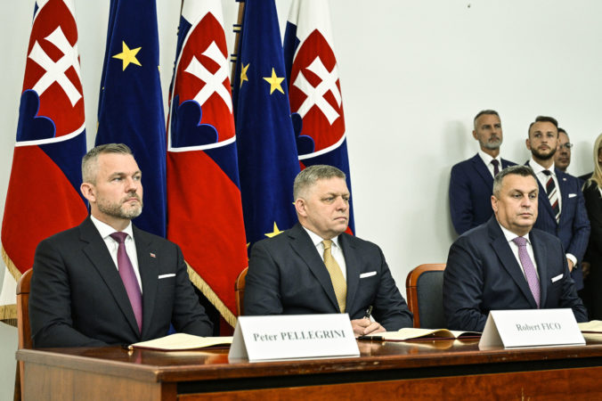
4. Ako sa volajú predsedovia koaličných strán?

Slide 6
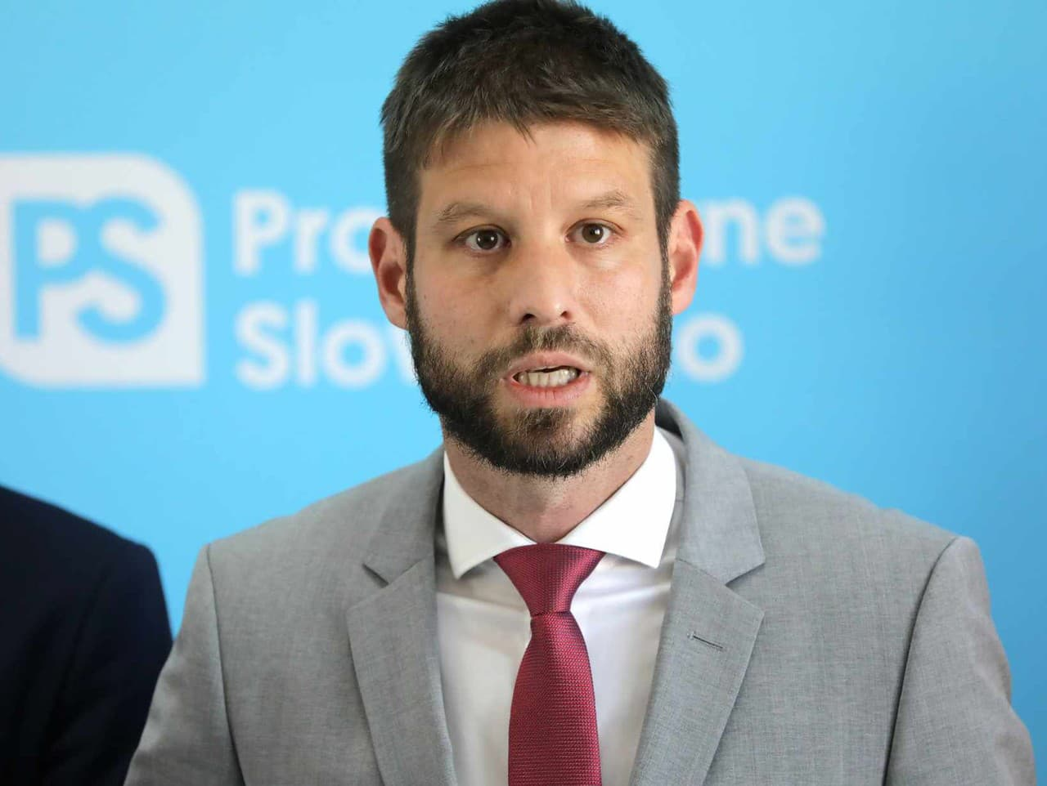
5. Uveď meno tohto opozičného poslanca.

Slide 7
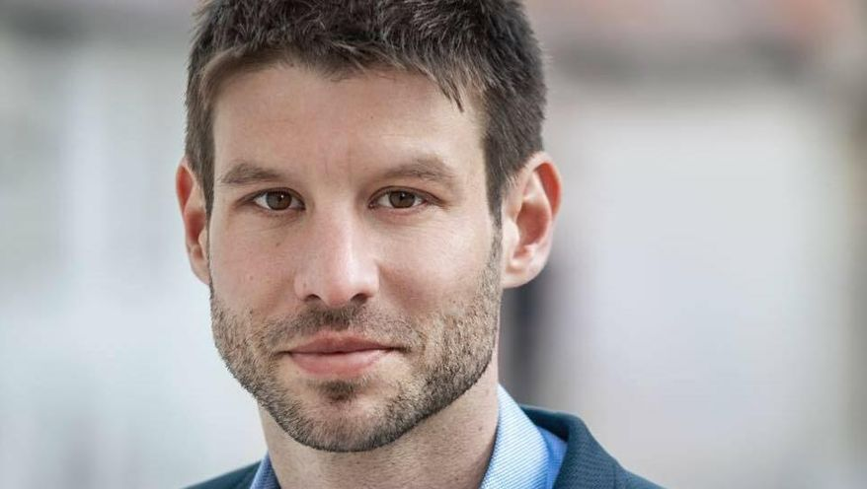
6. Predsedom akej strany je politik z predošlej snímky?

Slide 8
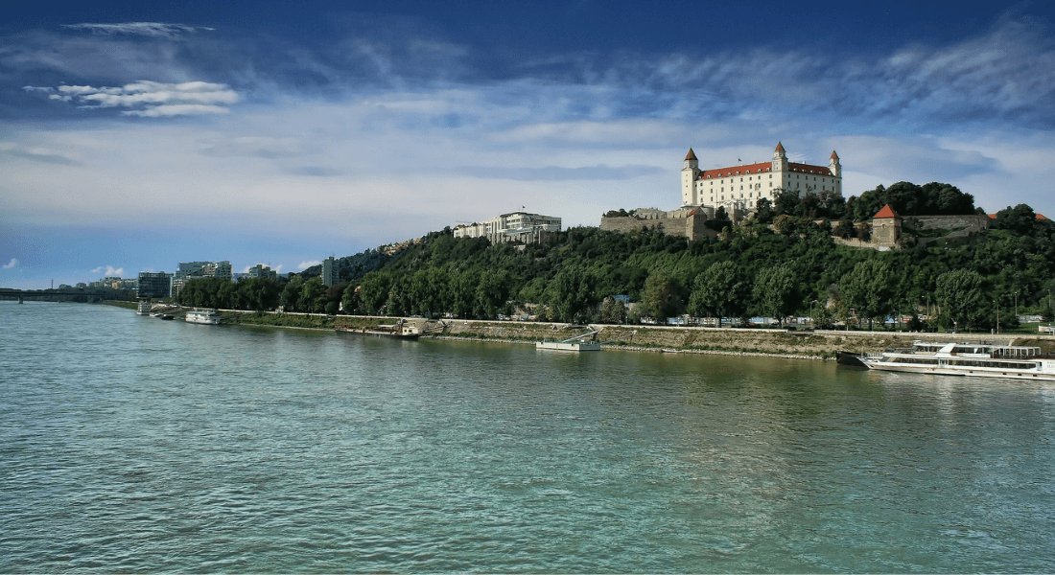
8. Aká rieka preteká Bratislavou?

Slide 9
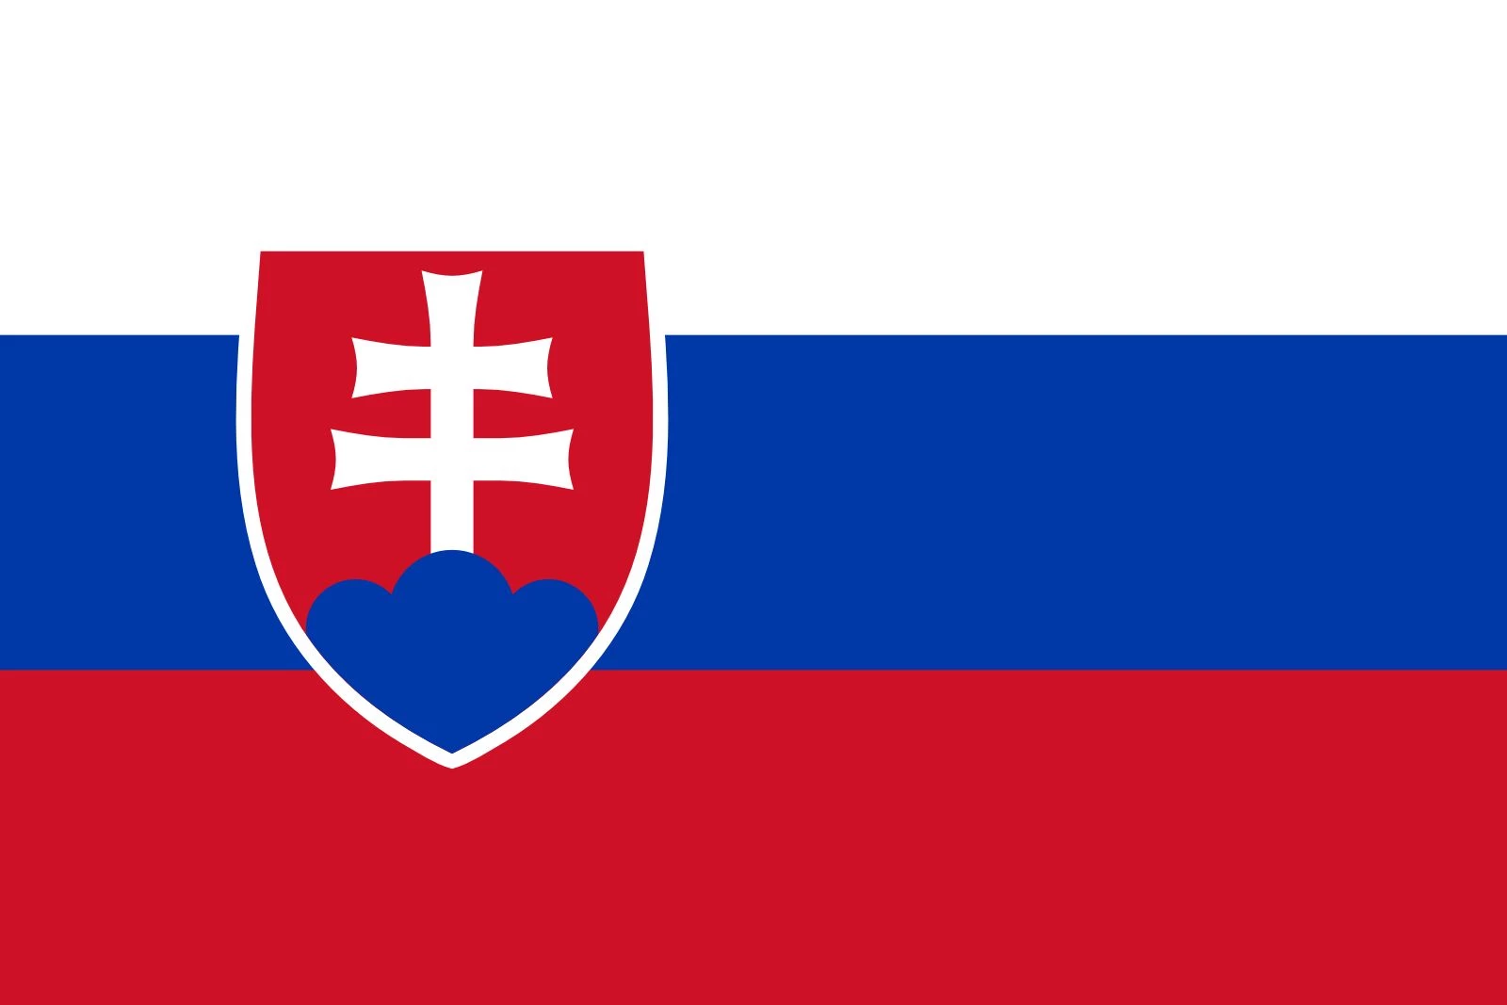
9. Popíš čo symbolizuje vlajka SR?

Slide 10

10. List akého stromu je na štátnej pečati?

Slide 11
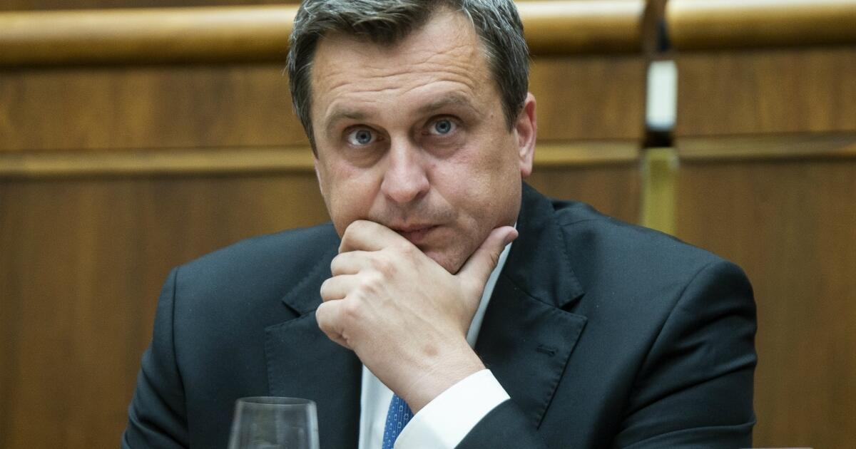
11. Ako sa volá tento podpredseda národnej rady SR?

Slide 12
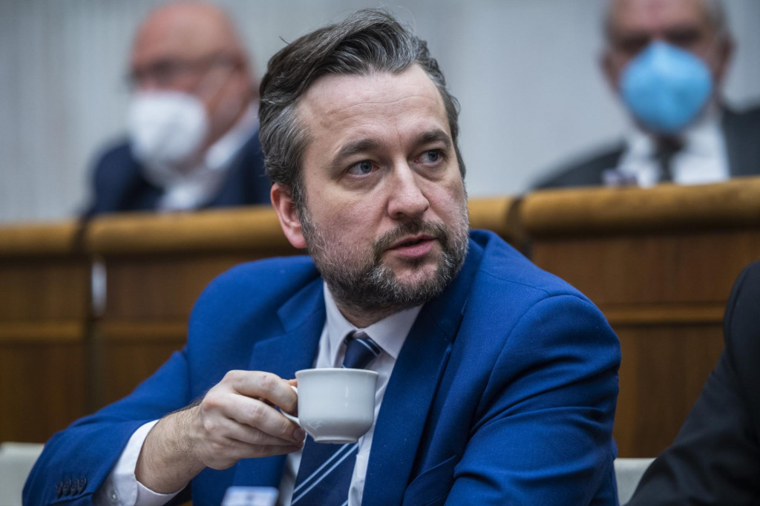
12. Ako sa volá tento podpredseda národnej rady SR?

Slide 13
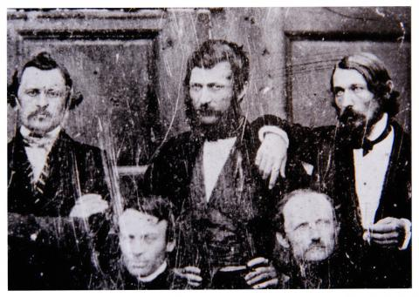
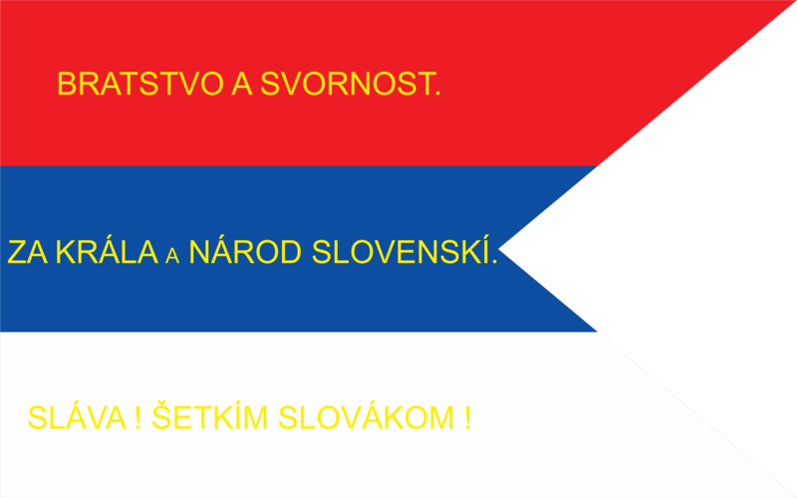
13. V ktorom roku vznikla prvá Slovenská národná rada vo Viedni pod vedením Štúra, Hurbana a Hodžu?

Slide 14
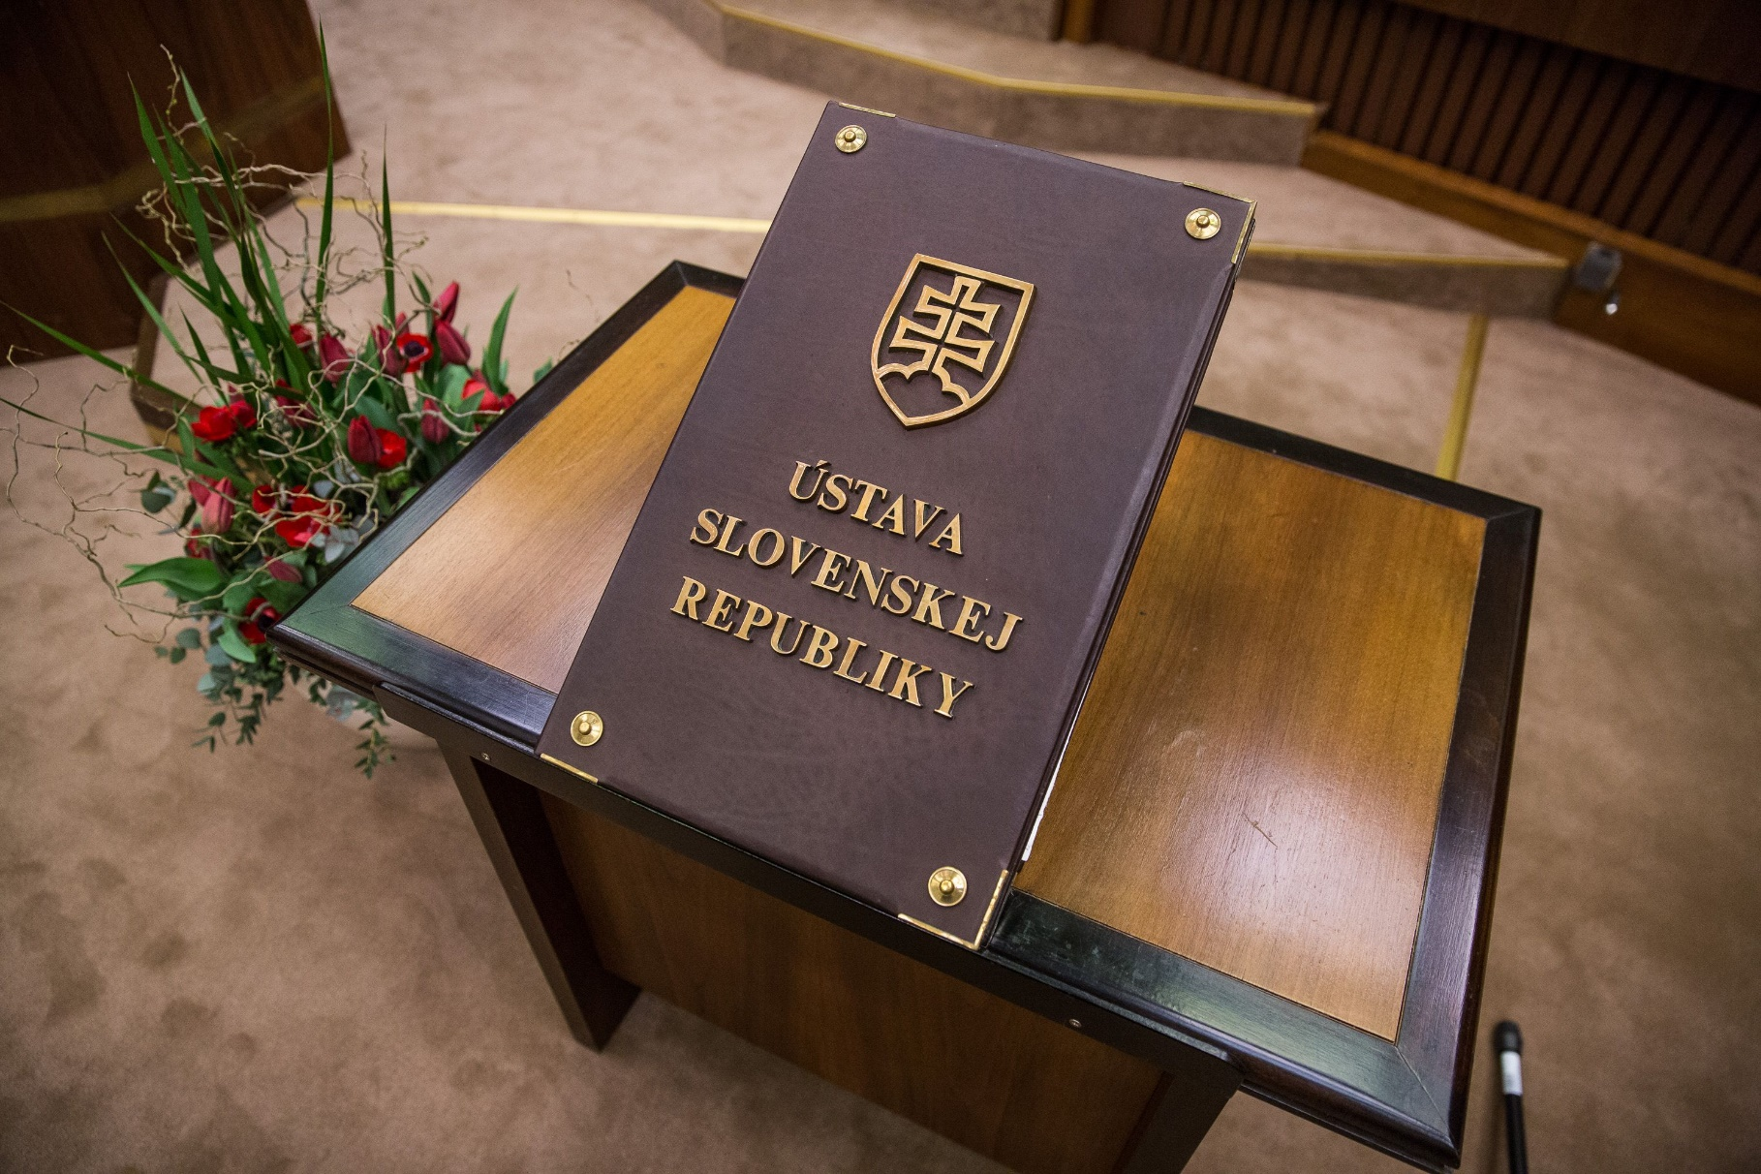
BONUS: Ako sa volá táto kniha na ktorú vzdávajú poslanci prísahu položením ruky?

